Slide 1



Bagaimana kita bisa melihat?
Yuk kita belajar bagian-bagian mata!

Slide 2
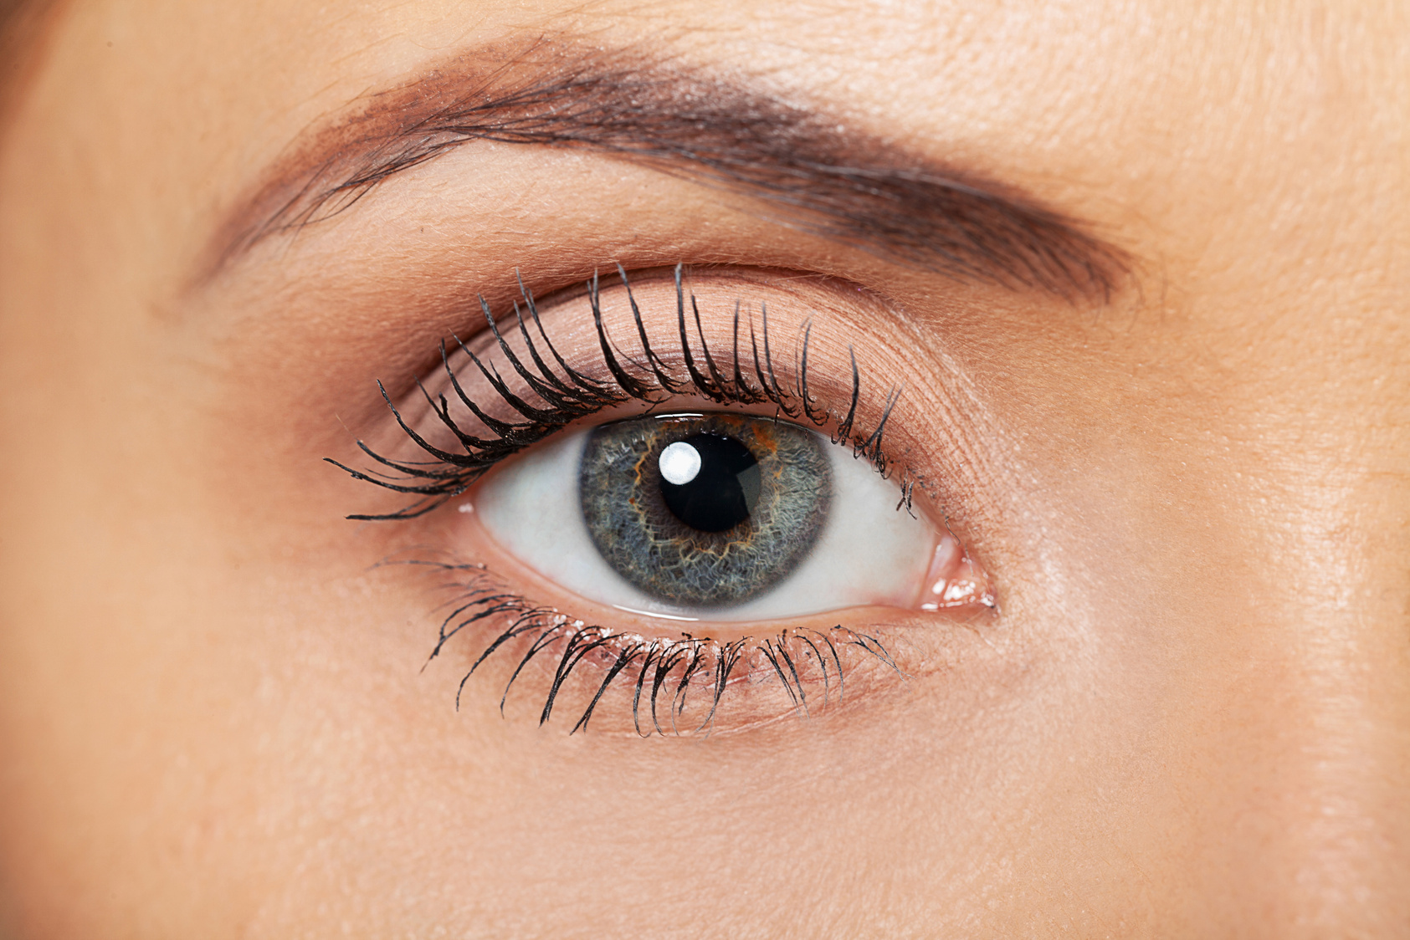

1
Alis Mata
Apa fungsi alis mata?
Alis mata berfungsi untuk melindungi mata kita dari air atau keringat agar tidak masuk ke dalam mata.

Slide 3


2
Apa fungsi bulu mata?
Bulu mata
  Melindungi mata kita dari benda asing seperti debu atau kotoran

Slide 4

3
Apa fungsi pupil?
Bagian mata di tengah iris. Merupakan celah tempat masuknya cahaya ke bagian dalam mata
Pupil

Slide 5
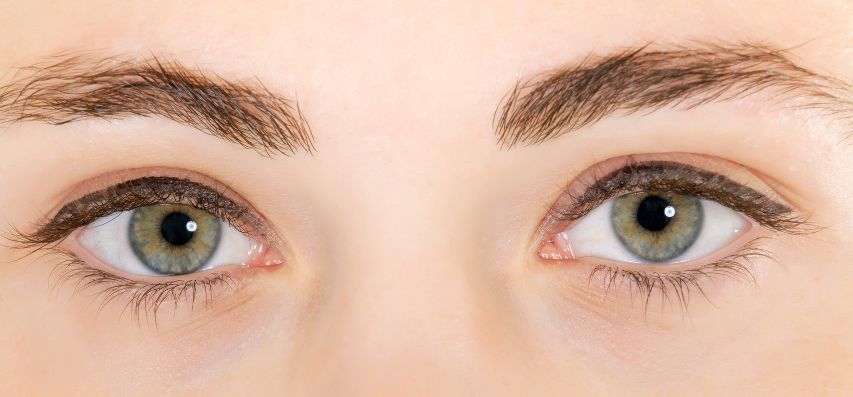
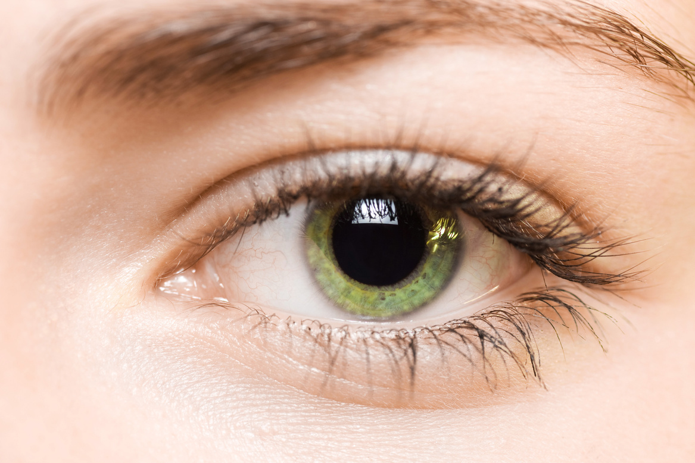
Besar dan
Mengecilnya Pupil
Pupil mengecil
Pupil membesar
Saat kalian berada di tempat yang terang, pupil akan mengecil agar cahaya yang masuk dalam mata kalian tidak terlalu banyak.
Saat kalian berada di tempat yang gelap, pupil akan membesar untuk memperbanyak cahaya yang masuk ke mata.

Slide 6
4
Apa fungsi
iris mata?
Bagian mata yang berwarna. Berfungsi untuk mengatur jumlah cahaya yang masuk ke mata.
Iris

Slide 7

5
Apa fungsi sklera atau selaput putih?
Bagian berwarna putih dan keras pada bola mata. Otot-otot yang membuat mata kita bergerak menempel pada sklera. Berfungsi juga untuk melindungi bagian penting dalam mata.
Sklera atau selaput putih

Slide 8
6
Apa fungsi lipatan mata?
Lipatan
mata
Kulit yang melindungi bagian depan bola mata. Berfungsi juga untuk membasahi bagian depan mata dengan air mata saat mengedip.

Slide 9
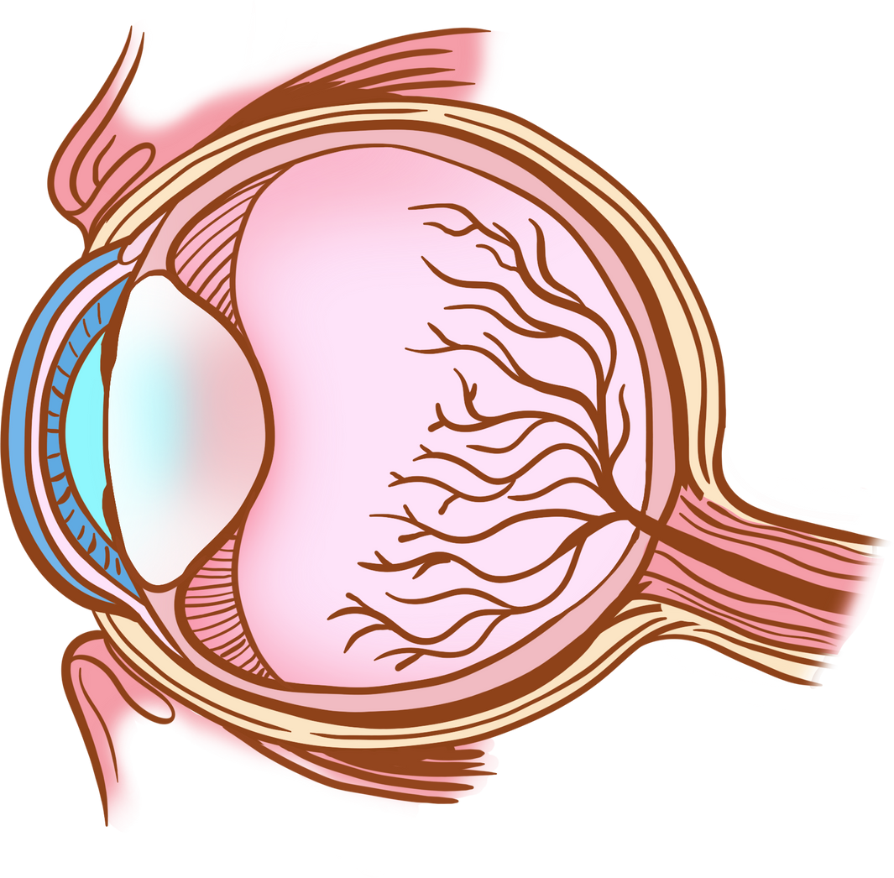
Bagian Dalam Mata dan Fungsinya

Slide 10
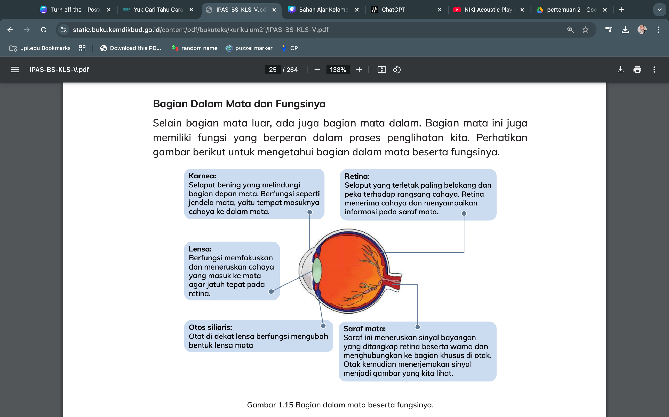
Perhatikan gambar berikut untuk mengetahui bagian dalam mata beserta fungsinya!

